Slide 1

Elecciones 2022 y propuestas de campaña en Lima
Sep 2022
María Rosa Villalobos
Editora de Economía y Dia1 de El Comercio

Slide 2


El electorado
En los últimos cinco años, hemos tenido 3 procesos electorales y una consulta popular
1
Elecciones regionales y municipales 2018
El referéndum del 2018
Aquel año, tres de las cuatro reformas constitucionales sometidas a referéndum recibieron el apoyo de los votantes.
Los peruanos dijeron "sí" a la reforma de la Junta Nacional de Justicia (antiguo Consejo Nacional de la Magistratura), a la fiscalización de los aportes a los partidos políticos y a la no reelección de congresistas.
Se rechazó el retorno al sistema parlamentario bicameral.

Slide 3
El electorado
En los últimos cinco años, hemos tenido 3 procesos electorales y una consulta popular
2
Elecciones congresales extraordinarias 2020
Tras la disolución del Congreso por parte del entonces presidente Martín Vizcarra.

Slide 4
El electorado
En los últimos cinco años, hemos tenido 3 procesos electorales y una consulta popular
3
Elección presidencial 2021
Elección de Pedro Castillo como presidente de la República.

Slide 5
El electorado
Elecciones regionales y municipales 2022
Este domingo, acumularemos 4 procesos electorales y una consulta popular
¿Cómo llega el elector a esta nueva jornada?
Tenemos un electorado que ha acudido a las urnas bastante más de lo habital tras una pandemia mundial que trajo consigo un efecto inflacionario que nos sigue acompañando, y que ha hecho que, tanto las familias como las empresas, le dediquen tiempo y esfuerzo a paliar los efectos de los precios de alimentos y servicios.

Slide 6
Tú Decides
Debates municipales - Lima
15 debates
Más de 30 candidatos
Seguridad, tránsito y salud

Slide 7
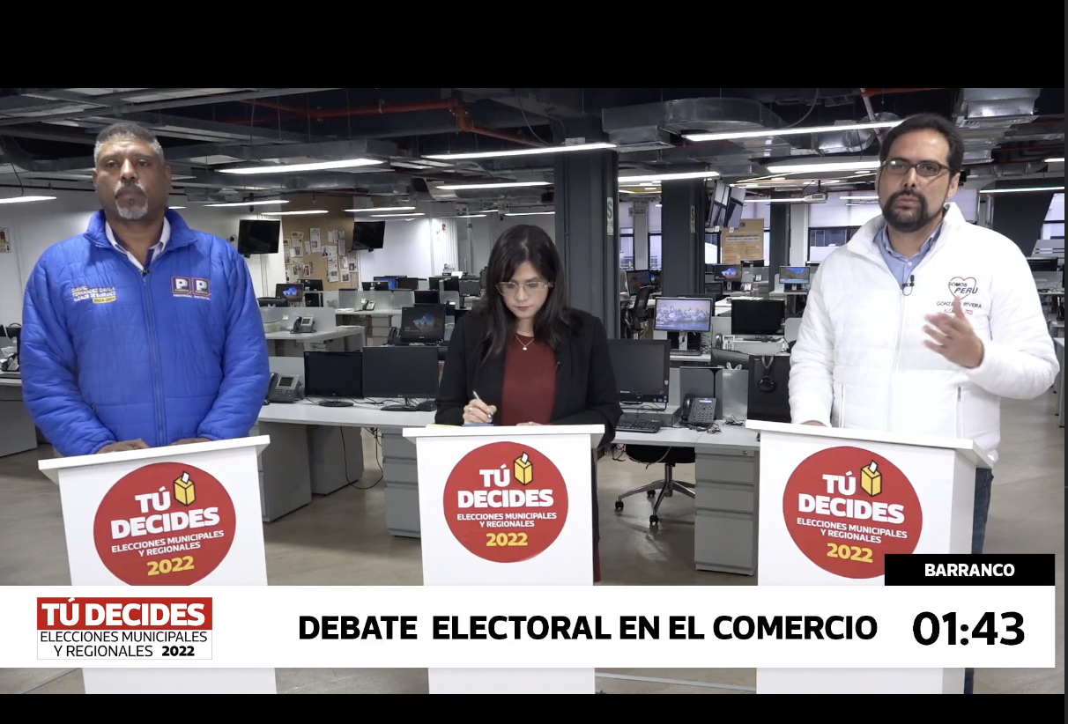
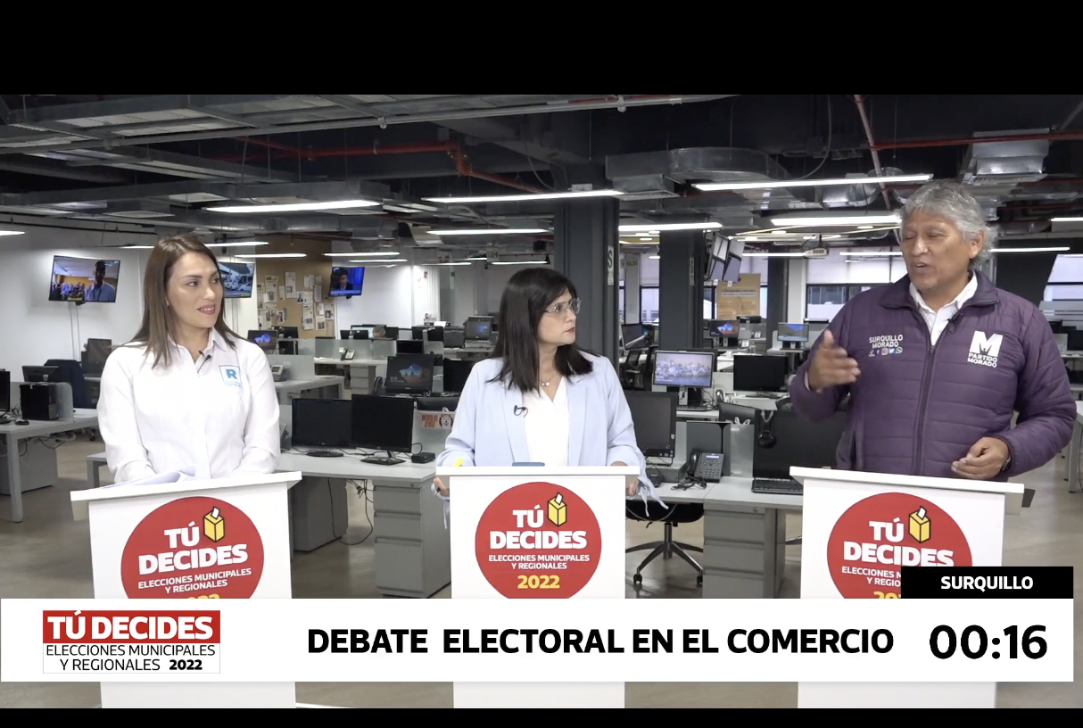
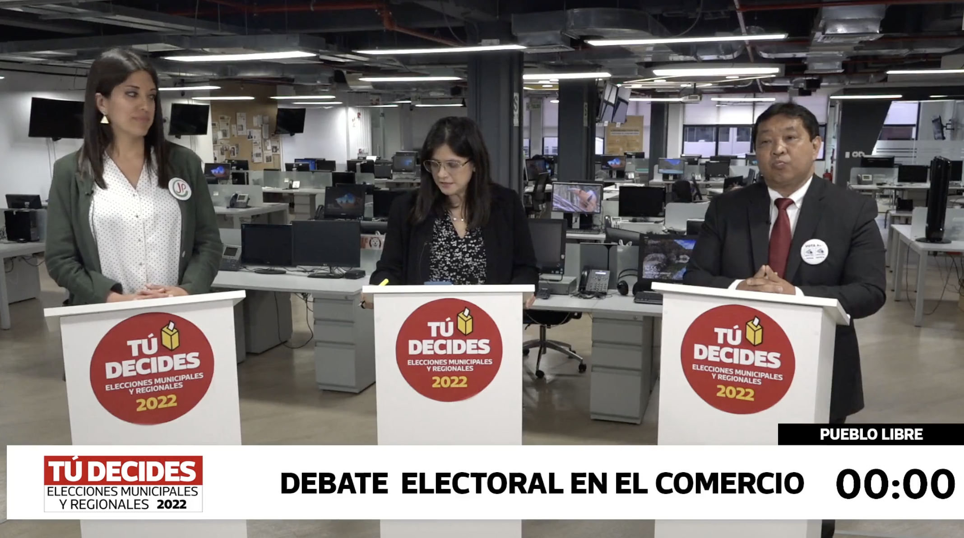
Tú Decides
Debates municipales - Lima
¿Cuál es el perfil de los candidatos de Lima Metropolitana?

Slide 8
Zoom a nivel nacional
¿Cuál es el perfil de los candidatos distritales?
A tener en cuenta
Desde las elecciones subnacionales del 2018 en adelante, entró en vigencia la Ley 30305, que prohíbe a las autoridades municipales, provinciales y regionales reelegirse inmediatamente.
¿Qué trajo esto consigo?

Slide 9
Zoom a nivel nacional
¿Cuál es el perfil de los candidatos distritales?
El número de mujeres candidatas a alcaldías creció en un 14%, posiblemente gracias a la política de cuotas.
El porcentaje de candidatos con educación superior creció en 42% y 16% para municipalidades pequeñas y grandes, respectivamente. No obstante, se observa un retroceso en la acumulación de años de experiencia de los candidatos políticos del 2018 frente a sus pares del 2014, al reducirse en 4 y 2,5 años la experiencia en las municipalidades grandes y pequeñas, respectivamente.
Fuente: “La Mirada: Tiempo de experiencia de candidatos a alcaldías se redujo entre 4 y 2,5 años” por Yuliño Anastacio para El Comercio.

Slide 10
Zoom a nivel nacional
¿Cuál es el perfil de los candidatos distritales?
De este conjunto de candidatos caracterizados por ser más educados y con mayor participación femenina, resulta paradójico que en el 2018 los votantes hayan escogido alcaldes menos educados y con poca experiencia respecto a los elegidos en el 2014.
La experiencia promedio de las autoridades electas en el 2018 fue menor que la de sus pares del 2014.
El nivel educativo estuvo muy por debajo del promedio, especialmente en las municipalidades pequeñas donde el número de alcaldes con educación superior cayó en un 18% en el 2018 con respecto al 2014. En tanto, las alcaldesas electas en el 2018 no se incrementaron en la misma proporción que el total de candidatas.
Fuente: “La Mirada: Tiempo de experiencia de candidatos a alcaldías se redujo entre 4 y 2,5 años” por Yuliño Anastacio para El Comercio.

Slide 11
Zoom a nivel nacional
¿Cuál es el perfil de los candidatos distritales?
“Después de siete años de implementación, se puede decir que la no reelección inmediata nos ha traído un menú de candidatos políticos poco experimentados, pero con mejores niveles educativos. Sin embargo, a pesar de tener mejores candidatos para escoger, los votantes han elegido cuadros con un perfil mediocre, especialmente en municipalidades pequeñas, posiblemente por falta de información”.
Fuente: “La Mirada: Tiempo de experiencia de candidatos a alcaldías se redujo entre 4 y 2,5 años” por Yuliño Anastacio para El Comercio.

Slide 12
Las más comunes
Seguridad
Adquisición de cámaras con reconocimiento facial y cámaras de videovigilancia.
Fortalecimiento del serenazgo mediante una mayor capacitación.
Creación o fortalecimiento de centros de videovigilancia.
Se necesita la interconexión entre distritos.

Slide 13
Las más comunes
Seguridad
Control de la prostitución. Campañas como “Te hago roche”, propuesta por un candidato en el distrito de Lince, busca colocar en las calles y en redes sociales las caras de los “parroquianos”, clientes asiduos de este servicio para que, tan solo por pudor, desistieran de requerirlo.

Slide 14
Las más comunes
Tránsito
Las propuestas más comunes se refieren a la adquisición de semáforos inteligentes (para instalar olas verdes), la creación de ‘bypasses’ u otras obras de infraestructura que necesitan ser articuladas con la Municipalidad de Lima u otra entidad.

Slide 15
Las más comunes
Salud
Creación de policlínicos, clínicas y/o centros de detección de enfermedades o laboratorios municipales, y la instalación de farmacias y centro veterinarios municipales.
Centros médicos nivel III en sus distritos, con emergancia incluida.
Adquisición de ambulancias.

Slide 16
Reflexiones
1
Candidatos que admitieron haber encontrado a un elector cansado, ocupado en otros temas, sin ánimos de estar en la calle, pero sobre todo, bastante desconfiado.
La idea o percepción que han enfrentado la mayoría de los candidatos en Lima es que quien se presenta para una alcaldía es alguien que busca sacar provecho propio.
2
No hay propuestas novedosas.

Slide 17
Reflexiones
3
La campaña comenzó tarde y fue bastante lenta, algo que ya habíamos visto en el 2018.
4
En términos de viabilidad y tomando como ejemplo la construcción de un policlínico: ¿A cuánto asciende su contrucción? ¿Qué institución sería la encagada de su gestión? ¿Quién se encargaría de la contratación del personal médico?

Slide 18
Reflexiones
5
Las propuestas relacionadas a la seguridad resultan muy ambiciosas. El aumento de motocicletas para la vigilancia, por ejemplo, trae consigo la necesidad de pagar por combustible y un mayor número de personal, temas que no necesariamente son tomados en cuenta por los candidatos.

Slide 19
Reflexiones
6
Se advierte que tendríamos elecciones menos competitivas. El número de candidaturas en promedio, en los 42 distritos de Lima, registra su nivel más bajo en los últimos 20 años.
Se registran 9,02 candidatos por distrito en Lima en promedio.
Lo mínimo registrado era un promedio de 10,81 candidatos en promedio por distrito en el 2006.
Fuente: Unidad de Periodismo de Datos del Diario El Comercio

Slide 20
Reflexiones
7
En todos los distritos de Lima el ausentismo ha venido creciendo en los últimos cinco procesos municipales. También vimos altos índices de ausentismo en las elecciones del 2020 y 2021, aunque muy relacionados con el escenario de pandemia.
8
En 35 distritos de Lima, el nivel de representación del alcalde elegido bajó en el 2018 respecto al proceso anterior (2014). Esto quiere decir que el nivel de votación del 2018 es menos representativo que el del 2014.
Fuente: Unidad de Periodismo de Datos del Diario El Comercio

Slide 21
Reflexiones
9
Varios de los alcaldes que no pudieron postular a la reelección en el 2018, se encuentran hoy en la carrera electoral, buscando lo que sería su “reelección postergada”. Es el caso de Francis Allison en Magdalena, Miguel Saldaña en Comas, Oscar Benavides en Ate, Javier Altamirano en San Juan de Miraflores, entre otros.
Fuente: Unidad de Periodismo de Datos del Diario El Comercio

Slide 22
Reflexiones
10
Los distritos de Lima suelen apostar por rostros conocidos. En los últimos 20 años, solo 4 distritos nunca reeligieron un alcalde: San Isidro, San Juan de Miraflores, Santa Rosa y Villa María del Triunfo.
Solo un distrito ha apostado por un mismo partido en los cinco procesos electorales en los últimos 20 años. Se trata de Surquillo, que en los cinco últimos procesos electorales ha elegido representantes del PPC, dos de ellos re-elegidos.
Fuente: Unidad de Periodismo de Datos del Diario El Comercio

Slide 23
Reflexiones
11
En contraste, los partidos han ido perdiendo fuerza y los personajes toman protagonismo, más allá de su camiseta política: la era del “hiperlider”.

Slide 24
Reflexiones
“El hiperliderazgo es [..] una respuesta que se ofrece desde el liderazgo de un Gobierno a los desafíos y retos que plantean situaciones de urgencia decisionista o, como ocurre ahora, momentos de crisis estructural del modelo democrático. La actualidad del hiperliderazgo está relacionada con el escenario posmoderno que vivimos. El estallido de la emocionalidad, el descrédito de la política formal, la fragilidad de los partidos, la pixelación de los electorados, la debilidad de las formas tradicionales de comunicación de mensajes y la eclosión de las redes sociales resignifican la idea de hiperlíder”.
Fuente: Antoni Gutiérrez – Rubi, asesor de comunicación y consultor político

Slide 25
Tú decides
El reto: la información y la empatía
Así como los candidatos, las propuestas han sido variopintas, lo que hace imposible no reflexionar sobre si los ciudadanos realmente conocen las limitaciones de las gestiones municipales.
Qué se puede hacer, que definitivamente no, qué se debe articular con otras instituciones, qué se puede lograr en los 100 primeros días de gestión, y, cuáles son los compromisos de corto y largo plazo.
¿Cómo llegar a ese elector cansado, decepcionado, preocupado por su economía en un escenario de crisis política y fragmentación de partidos?

